Slide 1
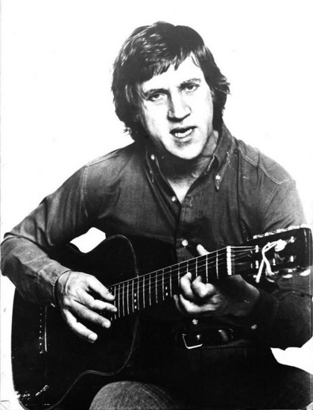
Владимир Высоцкий
Выполнила:
Буянова Наташа
Ученица 8Б класса

Slide 2
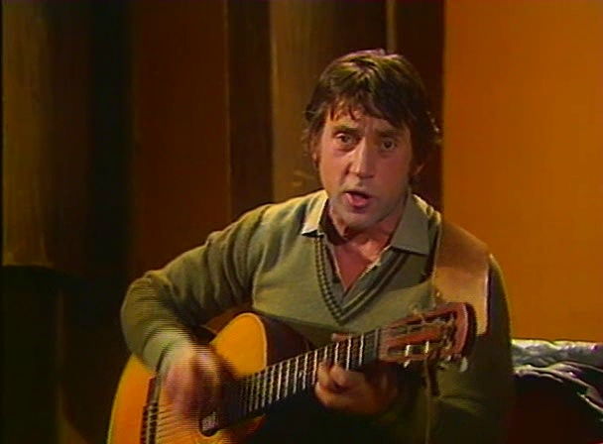
Владимир Семёнович Высоцкий (25 января 1938, Москва— 25 июля 1980, там же)
— советский поэт и автор-исполнитель, актёр, автор прозаических произведений.
Лауреат Государственной премии СССР (1987 — посмертно).

Slide 3
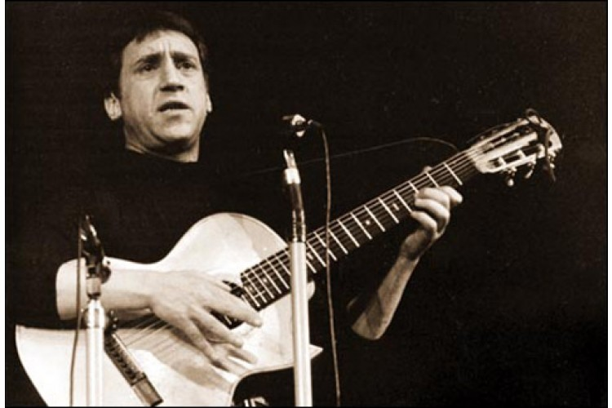
Владимир Высоцкий вошел в историю как автор-исполнитель своих стихов и песен под акустическую семиструнную «русскую» гитару.

Slide 4
В начале 1960-х годов появились первые песни Высоцкого. Песня «Татуировка», написанная в 1961 году в Ленинграде, многими считается первой. Неоднократно таковой её называл и сам Высоцкий. Эта песня положила начало цикла «блатной» тематики.
Однако существует песня «49 дней», датируемая 1960 годом, о подвиге четырёх советских солдат, дрейфовавших и выживших в Тихом океане.
Отношение автора к песне было весьма критичным: в автографе ей дан над заголовок «Пособие для начинающих и законченных халтурщиков», с пояснением в конце, что «таким же образом могут быть написаны» стихи на любые актуальные темы. «Надо только взять фамилии и иногда читать газеты». Но, несмотря на то, что Высоцкий как бы исключал эту песню из своего творчества (называя «Татуировку» первой), известны фонограммы её исполнений в 1964—1969 гг.

Slide 5
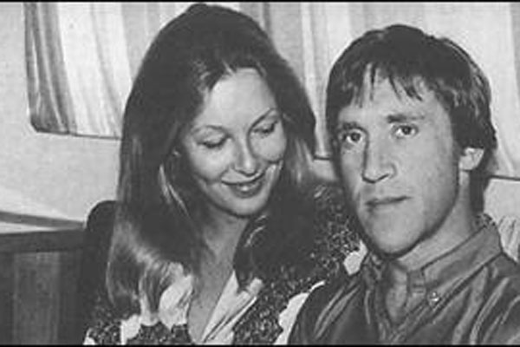
Высоцкий написал свыше 100 стихотворений, около 600 песен и поэму для детей (в двух частях), в общей сложности его перу принадлежит приблизительно 700 поэтических произведений.
Довольно много песен было написано специально для кинофильмов, но большая их часть, иногда по техническим причинам, но чаще из-за бюрократических запретов, в окончательные версии не вошла (например, в фильмы «Земля Санникова», «Вторая попытка Виктора Крохина», «Особое мнение» и другие).

Slide 6
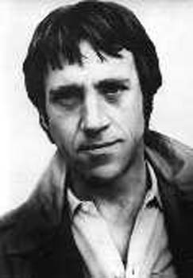
Высоцкий пел о повседневной жизни и о Великой Отечественной войне, о жизни рабочих и судьбах народов — всё это и принесло ему широкую популярность. Точность и образность языка, исполнение песен «от первого лица», искренность автора, экспрессивность исполнения создавали у слушателей впечатление, что Высоцкий пел об опыте собственной жизни (даже об участии в Великой Отечественной войне, по окончании которой Высоцкому было всего 7 лет) — хотя подавляющая часть историй, рассказанных в песнях, была либо целиком и полностью придумана автором, либо основана на рассказах других людей.

Slide 7
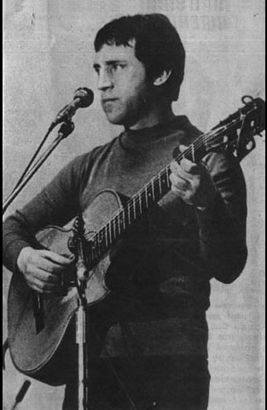
Песни Высоцкого отличаются повышенным вниманием, в первую очередь, к тексту и содержанию, а не к форме (с противопоставлением себя эстраде и с критикой (возможно, самой первой) попсы, хотя и без использования термина).
Высоцкий сознательно играл на расстроенной гитаре. Познакомившийся с ним незадолго до его смерти профессиональный музыкант Зиновий Шершер вспоминал:
Я настраивал ему гитару. Очень старался, а он взял инструмент в руки и все струны немножко приспустил. «Я люблю, чтобы она гудела…»

Slide 8
Спасибо за внимание!

